Slide 1


Pourquoi beaucoup de femmes de l’époque victorienne ne se coupaient pas les cheveux (et 14 chevelures “Raiponce”)

Slide 2
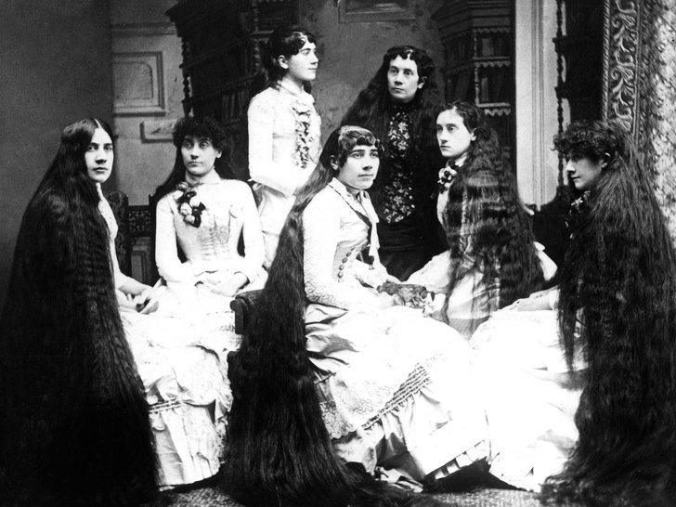
Il y a ceux qui disent que les cheveux sont comme la couronne que l’on portera toujours, et ces femmes de l’époque victorienne qui ont eu une chevelure 2.m. Les cheveux des femmes de cette époque étaient chargés de signification sociale.

Slide 3
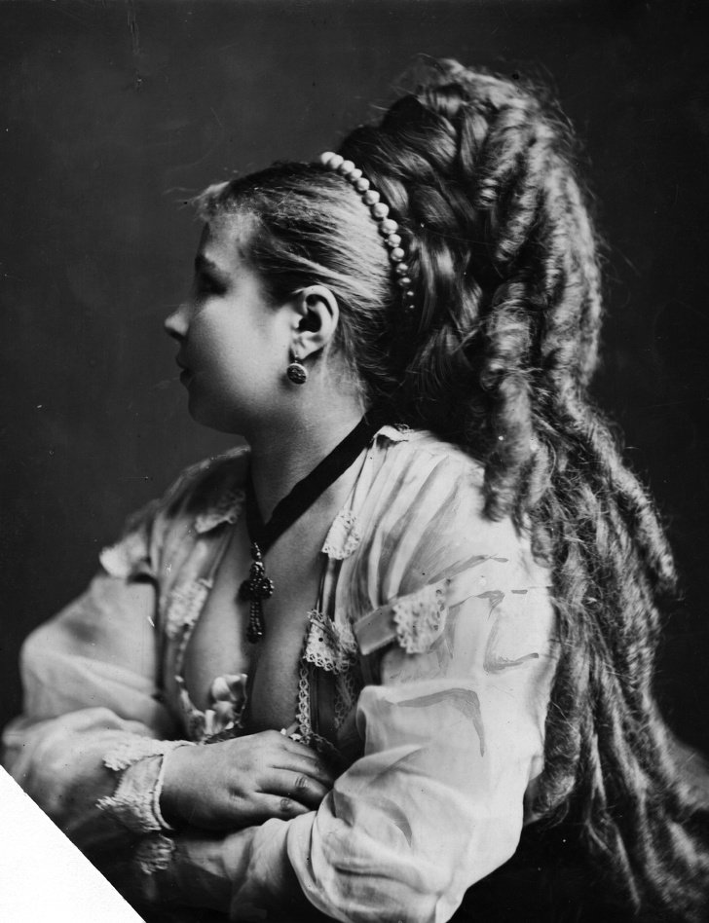
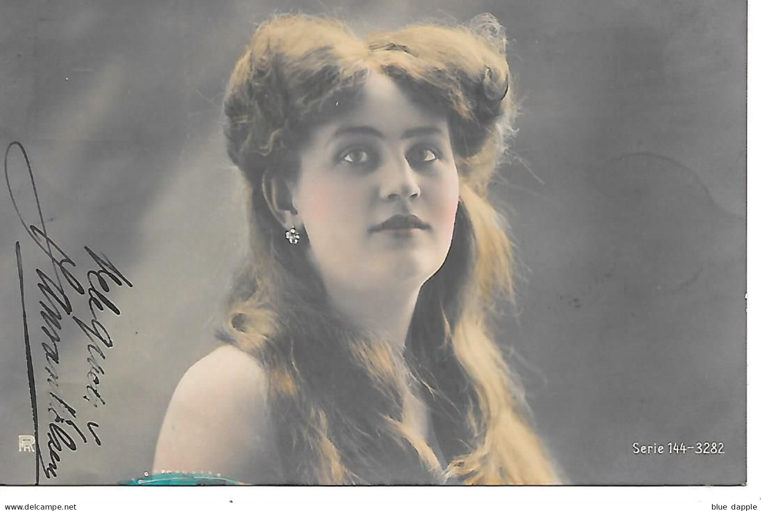
… Non seulement parce que sans ces chevelures,
il serait impossible de réaliser ce type de coiffures...

Slide 4
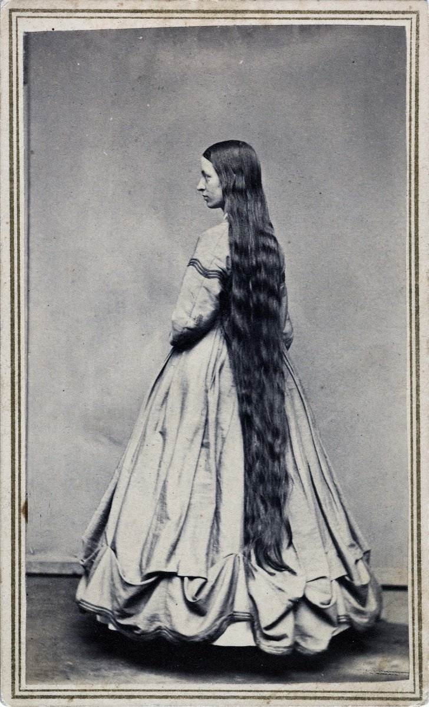
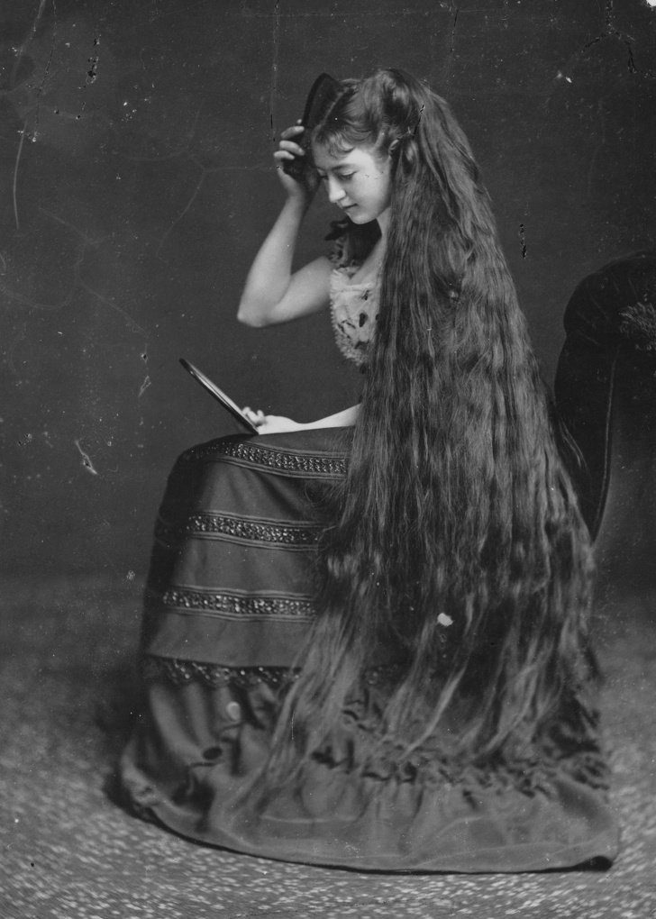
... mais en plus, dans le monde occidental, leurs cheveux étaient vus comme un signe de statut social élevé
Les maladies étaient au rendez-vous...

Slide 5
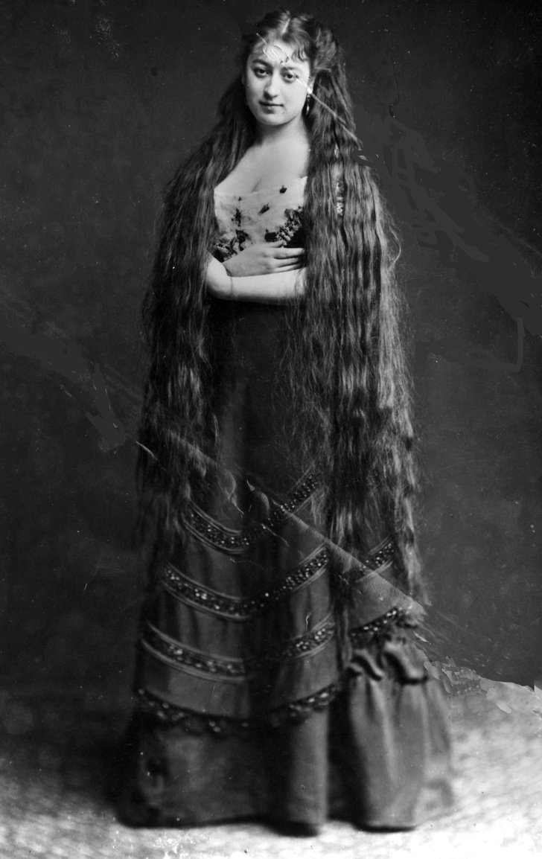
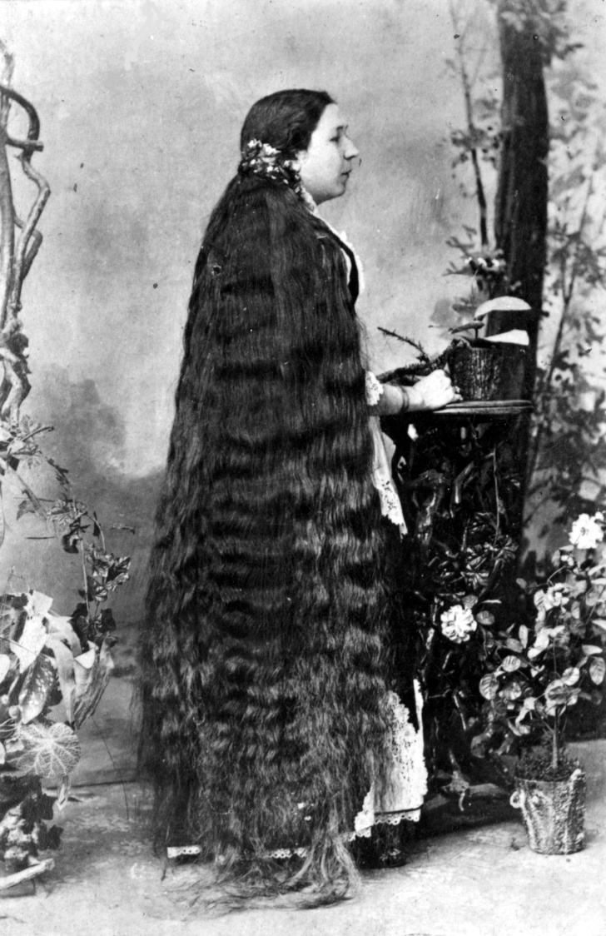
C’est pour cette raison qu’avoir des cheveux longs et en bonne santé était un privilège réservé
aux classes moyenne et haute
... et l’hygiène personnelle était un luxe

Slide 6
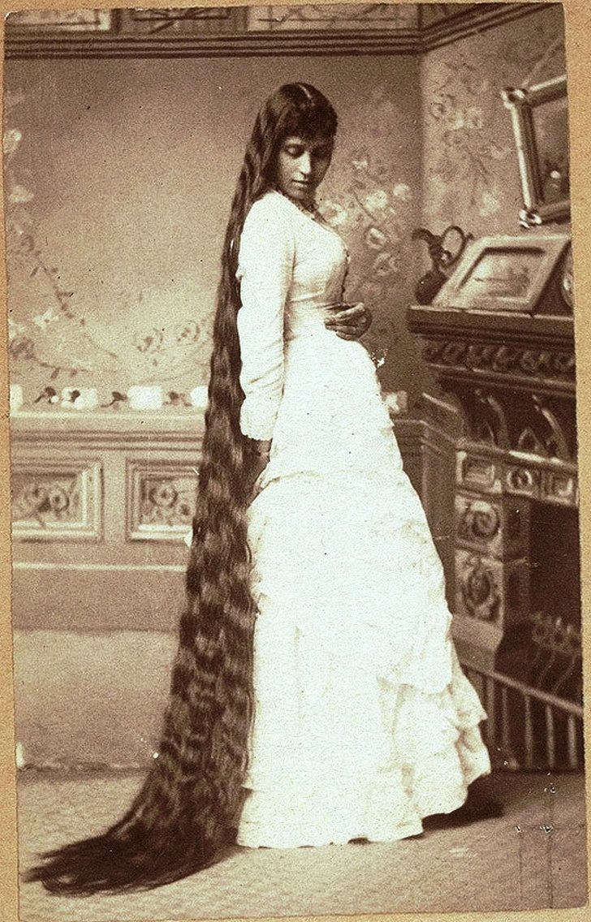
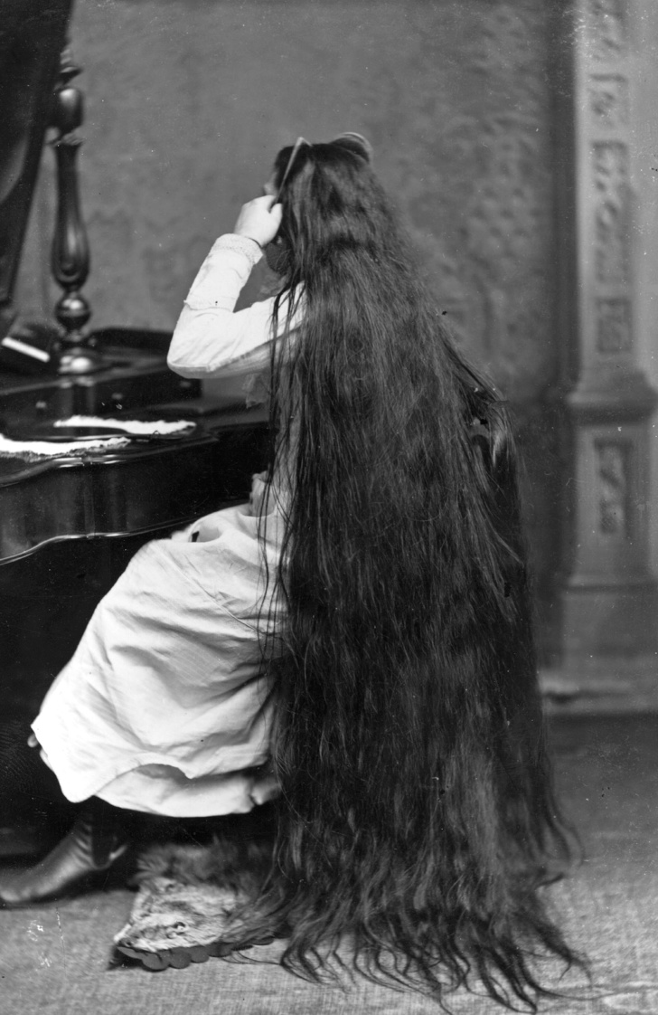
Il fallait beaucoup de temps pour les laver, les démêler
et les coiffer
Offrir les soins requis à des cheveux si longs
était un luxe

Slide 7
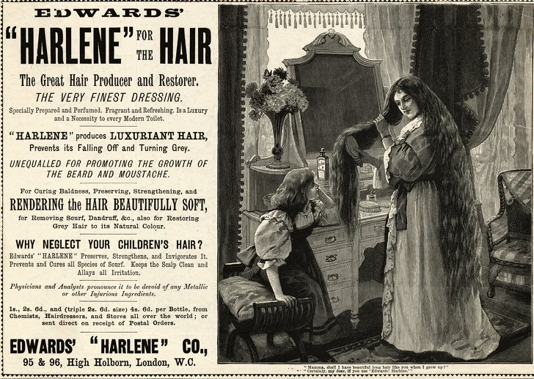
Des produits spécialisés ont même commencé à être créés pour rendre leur brillance aux cheveux
et pour éliminer les pellicules

Slide 8
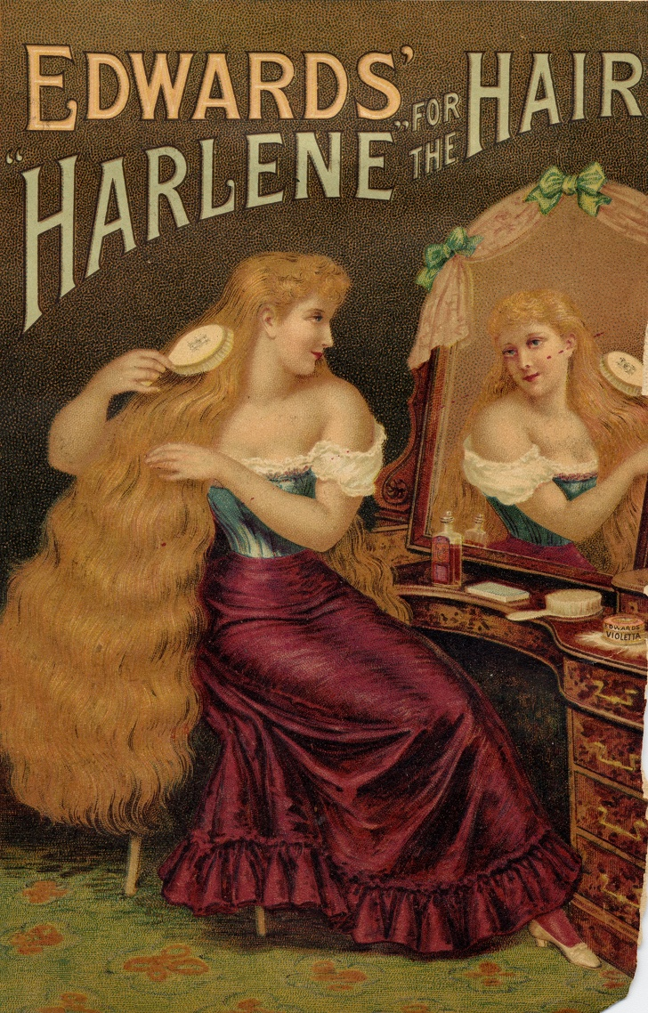
Comme la fameuse lotion
“Edwards’ Harlene pour les cheveux”

Slide 9
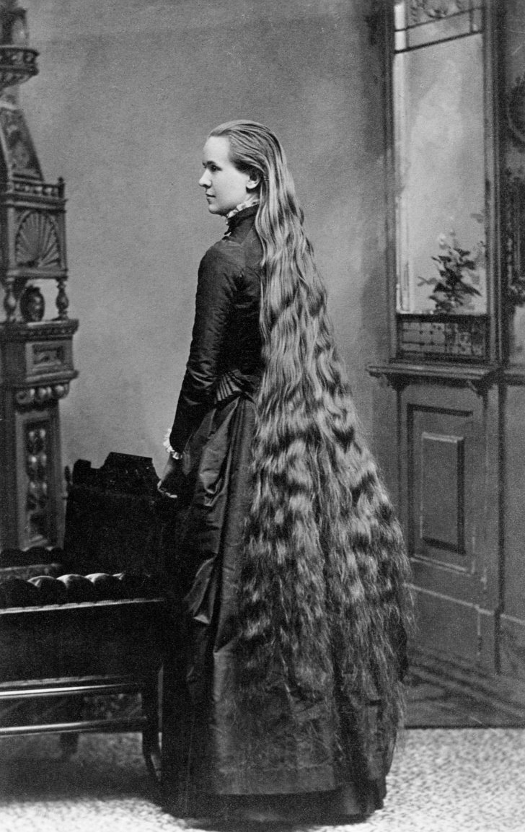
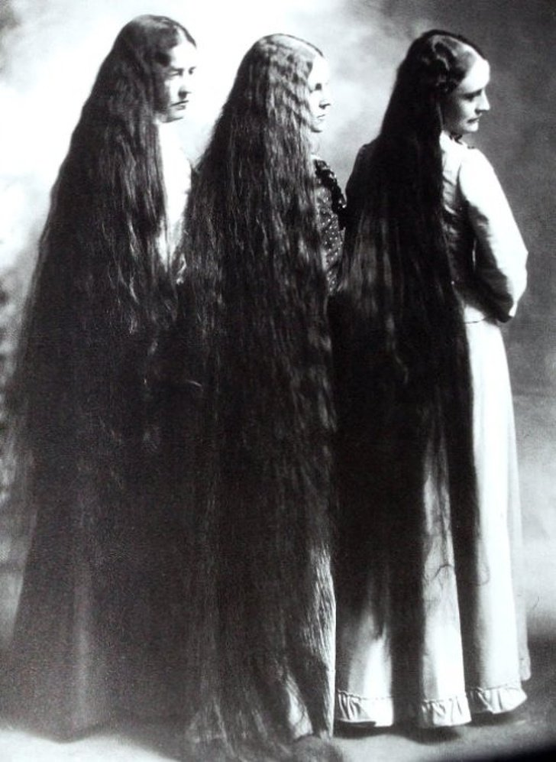
En revanche, les femmes des classes basses n’avaient ni le temps d’entretenir leurs cheveux ni l’argent pour investir dans des produits spécifiques.
Les femmes défavorisées avaient tendance à se couper les cheveux afin de les vendre pour quelques sous

Slide 10
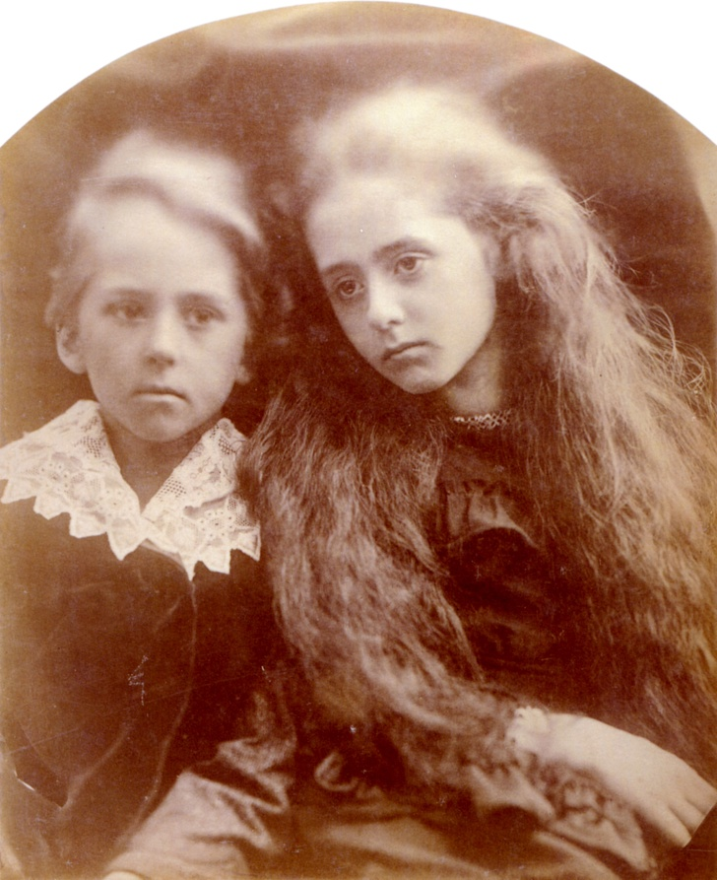
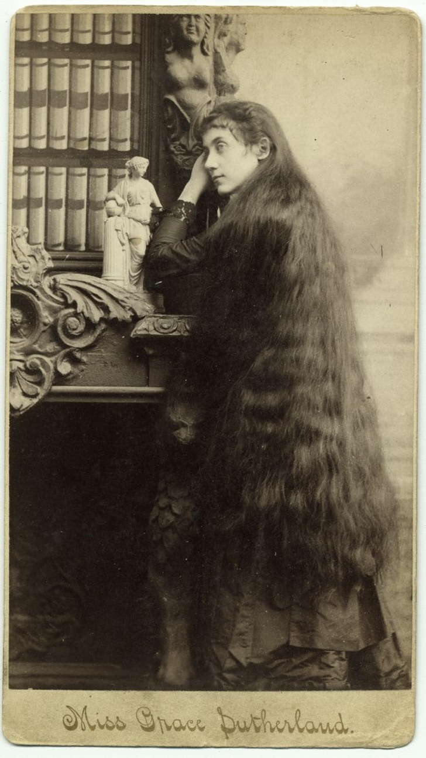
De plus, avoir de longs cheveux était un symbole de féminité et d’attractivité
C’est pour cela que lorsqu’une jeune fille arrivait à l’âge de la puberté, elle cachait la longueur de ses cheveux avec des coiffures élaborées

Slide 11
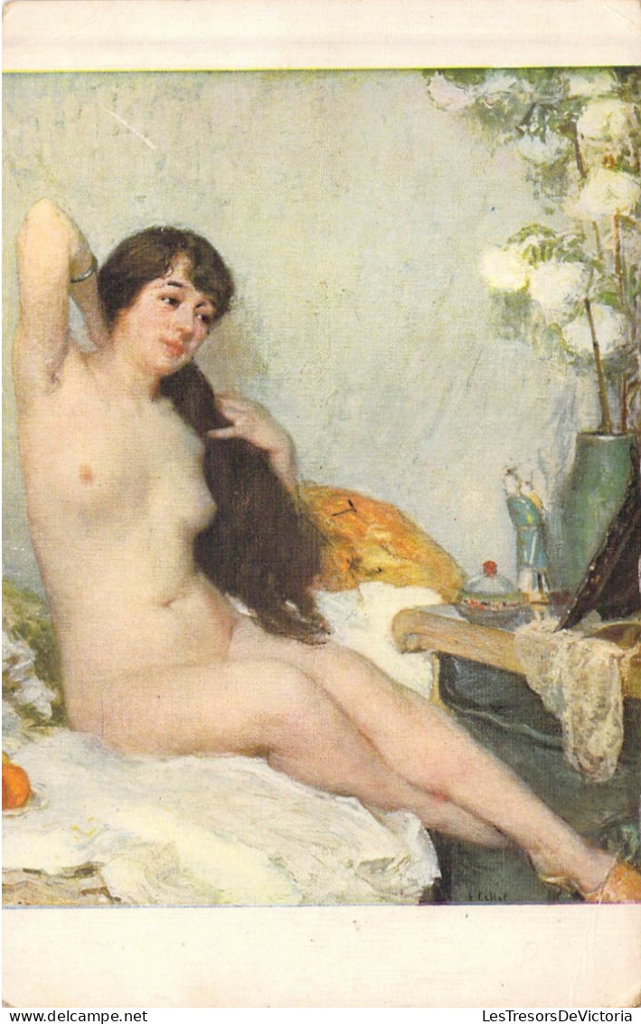
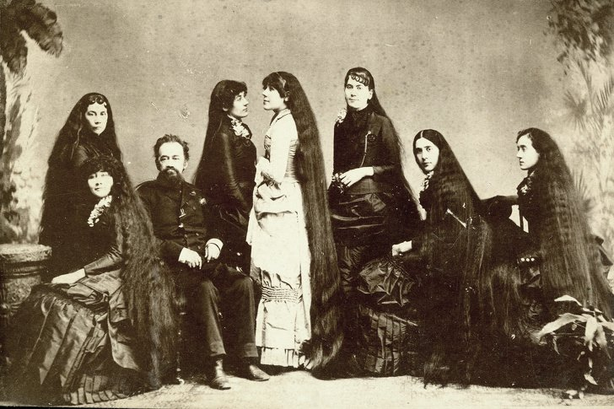
On ne se permettait de montrer ses cheveux détachés qu’à son époux, car c’était une partie du corps qui laissait découvrir son attractivité physique

Slide 12
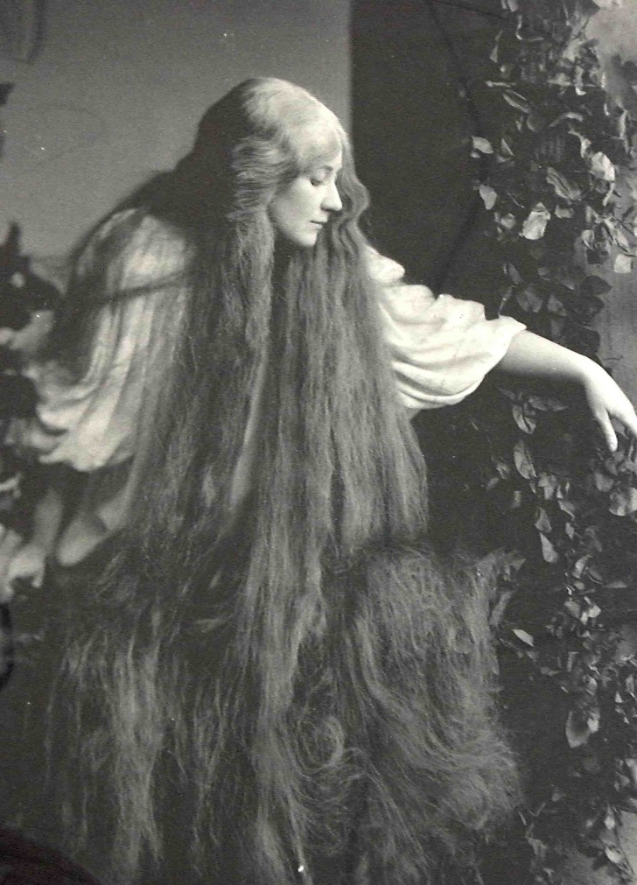
Mais tous ces soins ont fini par porter leurs fruits,
ces femmes ont eu confiance en elles et se sont fait prendre en photo avec leur jolie chevelure, sans se soucier de ce que les autres diraient
Elles étaient fières d’elles et elles se sont avérées être des avant-gardistes en montrant une partie de leur féminité pour que le monde entier puisse les admirer

Slide 13

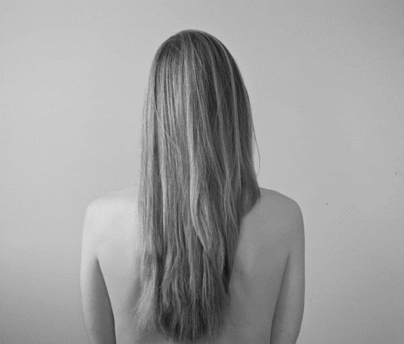

Commentaires et images du NET,

